Slide 1
ОБМЕН ВЕЩЕСТВ И ЭНЕРГИИ

Slide 2
Обмен веществ (метаболизм) – характерный приз-нак жизни, который обеспечивает непрерывное образование, обновление, разрушение клеточных структур, синтез и распад различных химических соединений. Включает в себя два процесса:
Анаболизм (ассимиляция) – усвоение организмом питательных веществ, в результате которого они становятся частью биологических структур или от-кладываются в виде депо (сопровождается ростом и увеличением массы тела).
Катаболизм (диссимиляция) – образование в орга-низме из сложных веществ более простых веществ с использованием их преимущественно для энер-гетических целей (сопровождается ↓ массы тела).

Slide 3
Параметры обмена веществ в клетках.
В живой клетке полезно выделить три основных уровня метаболической активности:
Уровень активного обмена – интенсивность обменных процессов в активно функционирующей клетке.
Уровень готовности – интенсивность метабо-лизма, которую неактивная в данный момент клет-ка должна поддерживать для того, чтобы сохра-нять способность к немедленному и неограничен-ному функционированию (например, поддержа-ние разности концентраций ионов натрия и калия).

Slide 4
Уровень поддержания – минимальная интен-сивность метаболизма, достаточная для сохране-ния клеточной структуры. Если эта потребность не удовлетворяется, происходят необратимые нарушения и клетка погибает.
Нарушения метаболизма могут быть вызваны различными причинами, например, уменьшени-ем доставки кислорода или скорости кровотока, либо отравлением, побочным действием лекар-ственных препаратов или их передозировкой.

Slide 5
Уровень обмена веществ для организма в целом имеет иное значение, нежели для отдельного ор-гана. Так, например, если в дыхательной муску-латуре или сердечной мышце метаболизм сни-зится до уровня готовности, эти органы окажутся неактивными. В результате погибнут все клетки, поскольку организм как целое не может выжить при бездействии дыхательных мышц и сердца. Прекращение доставки энергии не вызывает немедленного нарушения клеточной активности, поскольку в клетках имеются некоторые энерге-тические резервы.

Slide 6
Однако, продолжительность времени, в течении которого клетки могут сохранять свою функцио-нальную активность в полном объеме неодинако-ва. Если органом, лишенным притока энергии оказался головной мозг ( в результате полной ишемии), то примерно через 10 секунд наступает потеря сознания, а через 3-8 минут в нервных клетках возникают необратимые изменения. Если ишемии подвергается скелетная мышца, находя-щаяся в состоянии покоя, интенсивность проте-кающих в ней обменных процессов не становится ниже уровня поддержания на протяжении 1-2 ча-сов.

Slide 7
Энергетический баланс организма
(1 ккал – 4,19 кДж). Энергетический баланс орга-низма – это состояние равновесия между его энер-гетическими затратами и энергетической ценнос-тью потребляемой пищи. Энергетические затраты осуществляются на основной обмен и более высо-кий уровень физиологической активности орга-низма (физическую и психоэмоциональную актив-ность, термогенез, рост, беременность, лактацию ).
Основной обмен – это минимальный уровень энергозатрат организма, который определяется при стандартных условиях: утром, в покое, лежа, натощак, при температуре комфорта (≈ 20 ºС).

Slide 8
Физиологическое значение – поддержание минималь-но необходимого для жизни клеток уровня окислите-льных процессов и деятельности постоянно работаю-щих органов и систем (сердце, почки, дыхательные мышцы, тонус сосудов и др.). Величина основного об-мена составляет в среднем примерно 1700 ккал/сутки (почти половина затрачивается на функции печени и головного мозга). На величину основного обмена влияют: размеры тела, соотношение мышечной массы и жировых депо, пол (у женщин ниже, чем у мужчин), гормоны щитовидной железы и адреналин (при ти-реотоксикозе основной обмен повышается, при гипо-тиреозе снижается), климатические условия (у жите-лей тропиков меньше, чем у жителей Арктики), прием белковой пищи (↑ секрецию тиреоидных гормонов).

Slide 9
Рабочий обмен – учитывает особенности профессии.
Умственный труд 2400-2700 ккал/сутки.
Легкий физический труд 2800-3000 ккал/сутки. Физический труд средней тяжести 3100-3300 ккал/сутки.
Тяжелый физический труд 3400-3800 ккал/сутки. Очень тяжелый физический труд 3900-4300 ккал/сутки.

Slide 10
Важнейшим показателем баланса энергии являет-ся масса тела, которая должна соответствовать воз-расту, росту и функциональному состоянию (например, беременности). Массу тела у взрослых с 20 до 60 лет можно оценить, вычислив по индек-су массы тела Кетле = масса тела (кг)/рост (м²).
В норме ИМТ равен 18,5-25,0 и прямо коррелирует с количеством жира в организме. Более высокие показатели свидетельствуют об ожирении, более низкие – об энергетической недостаточности и риске для здоровья.

Slide 11
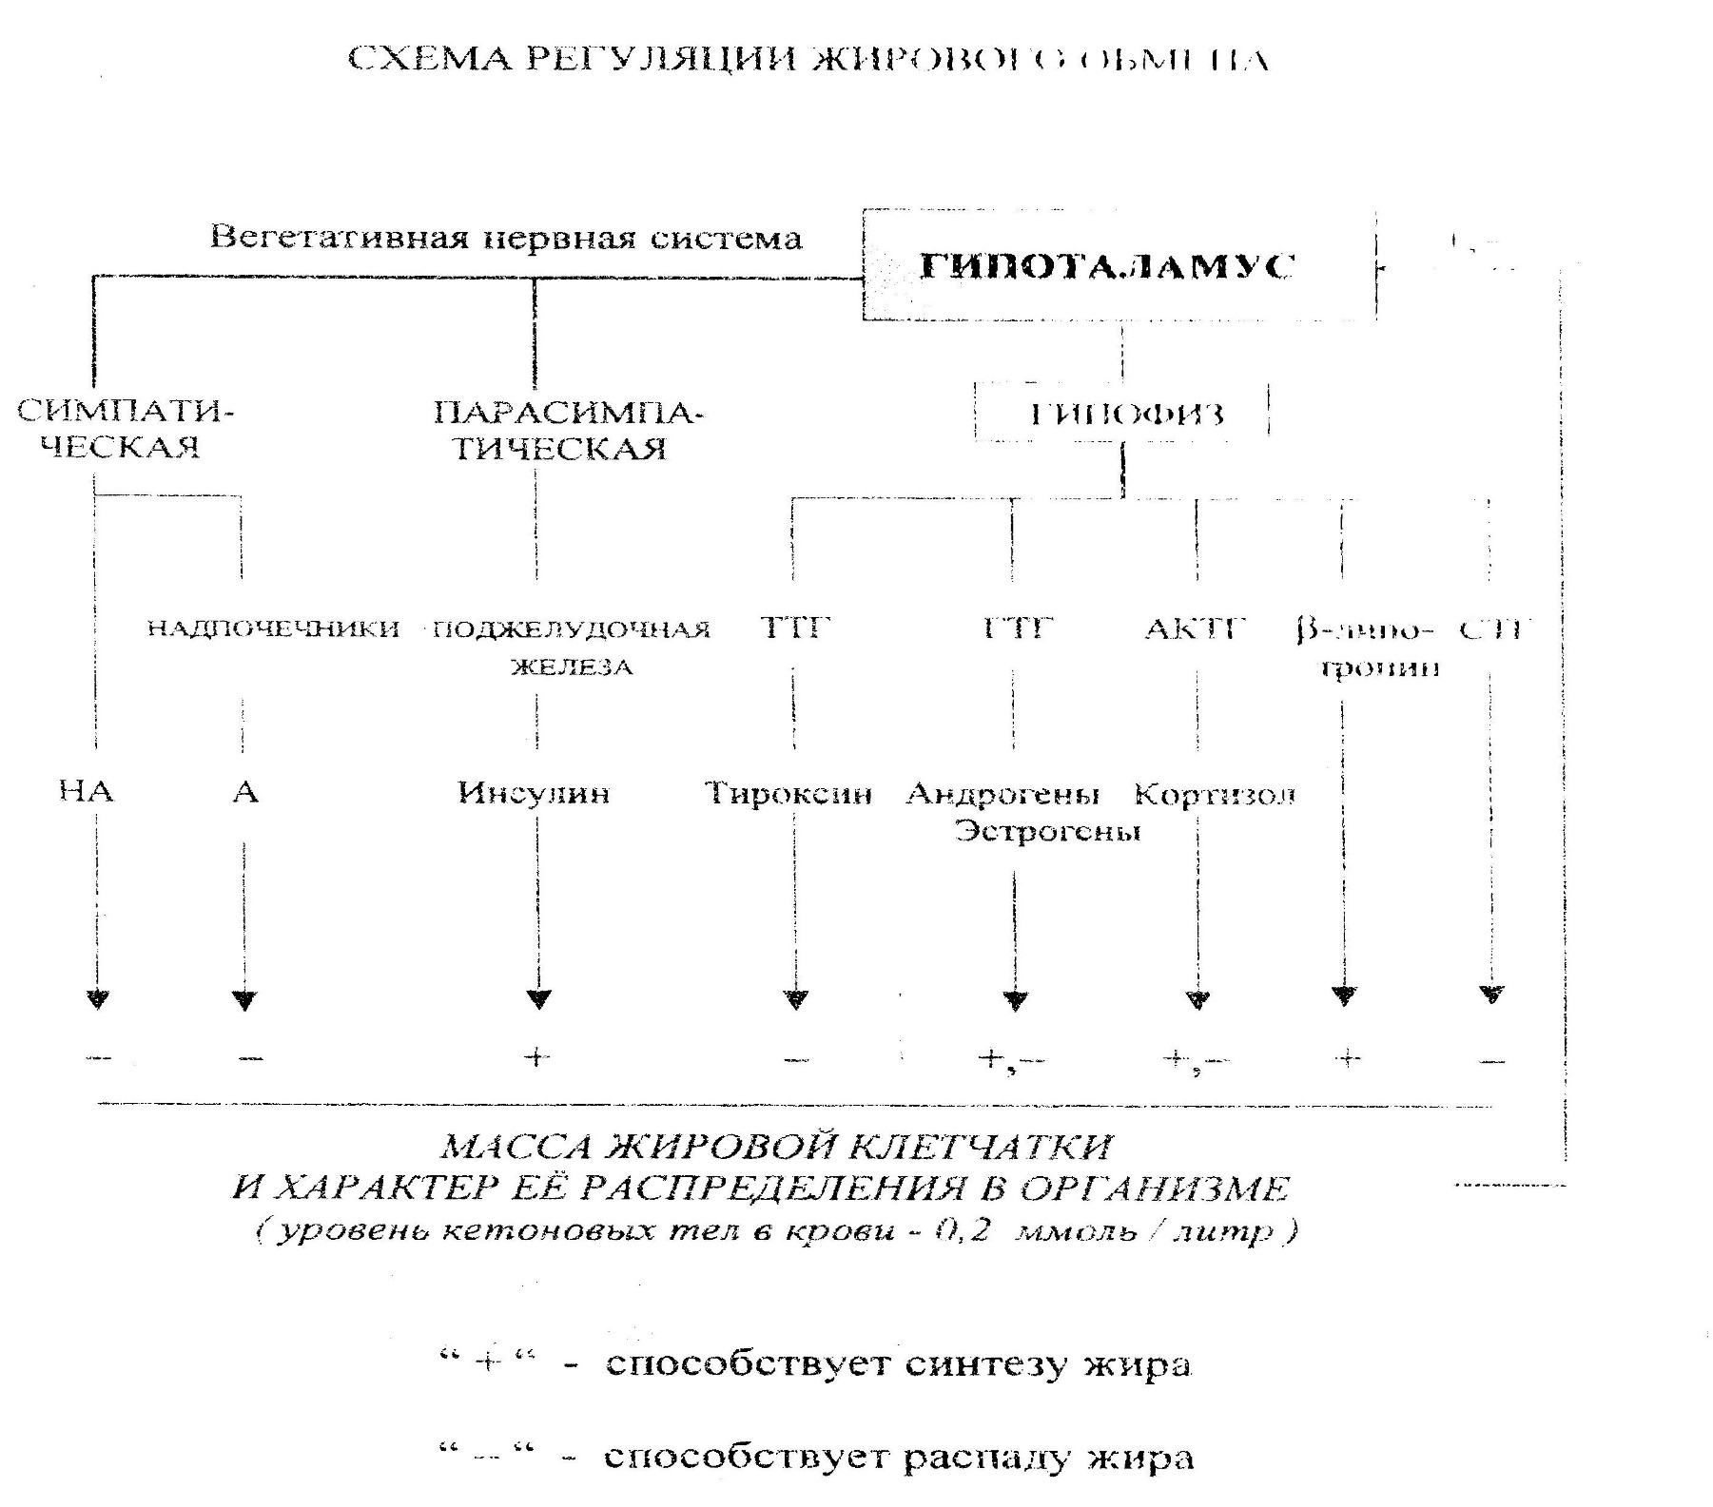

Slide 12
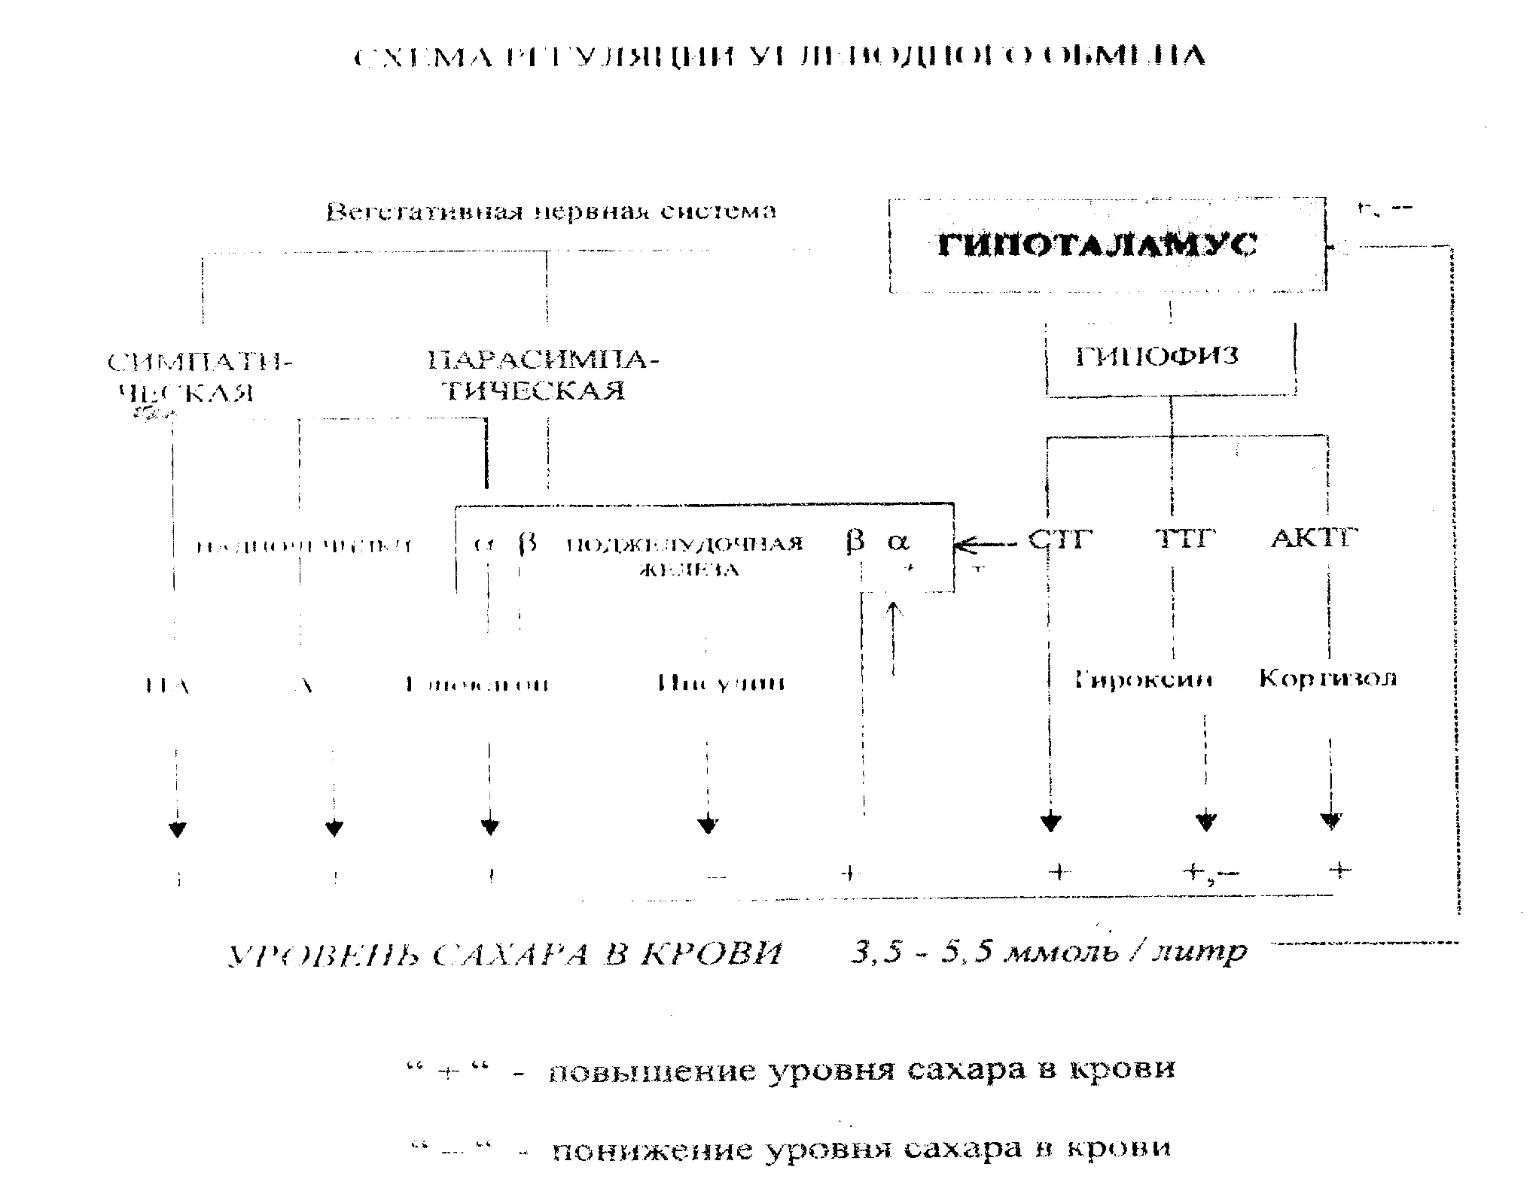

Slide 13
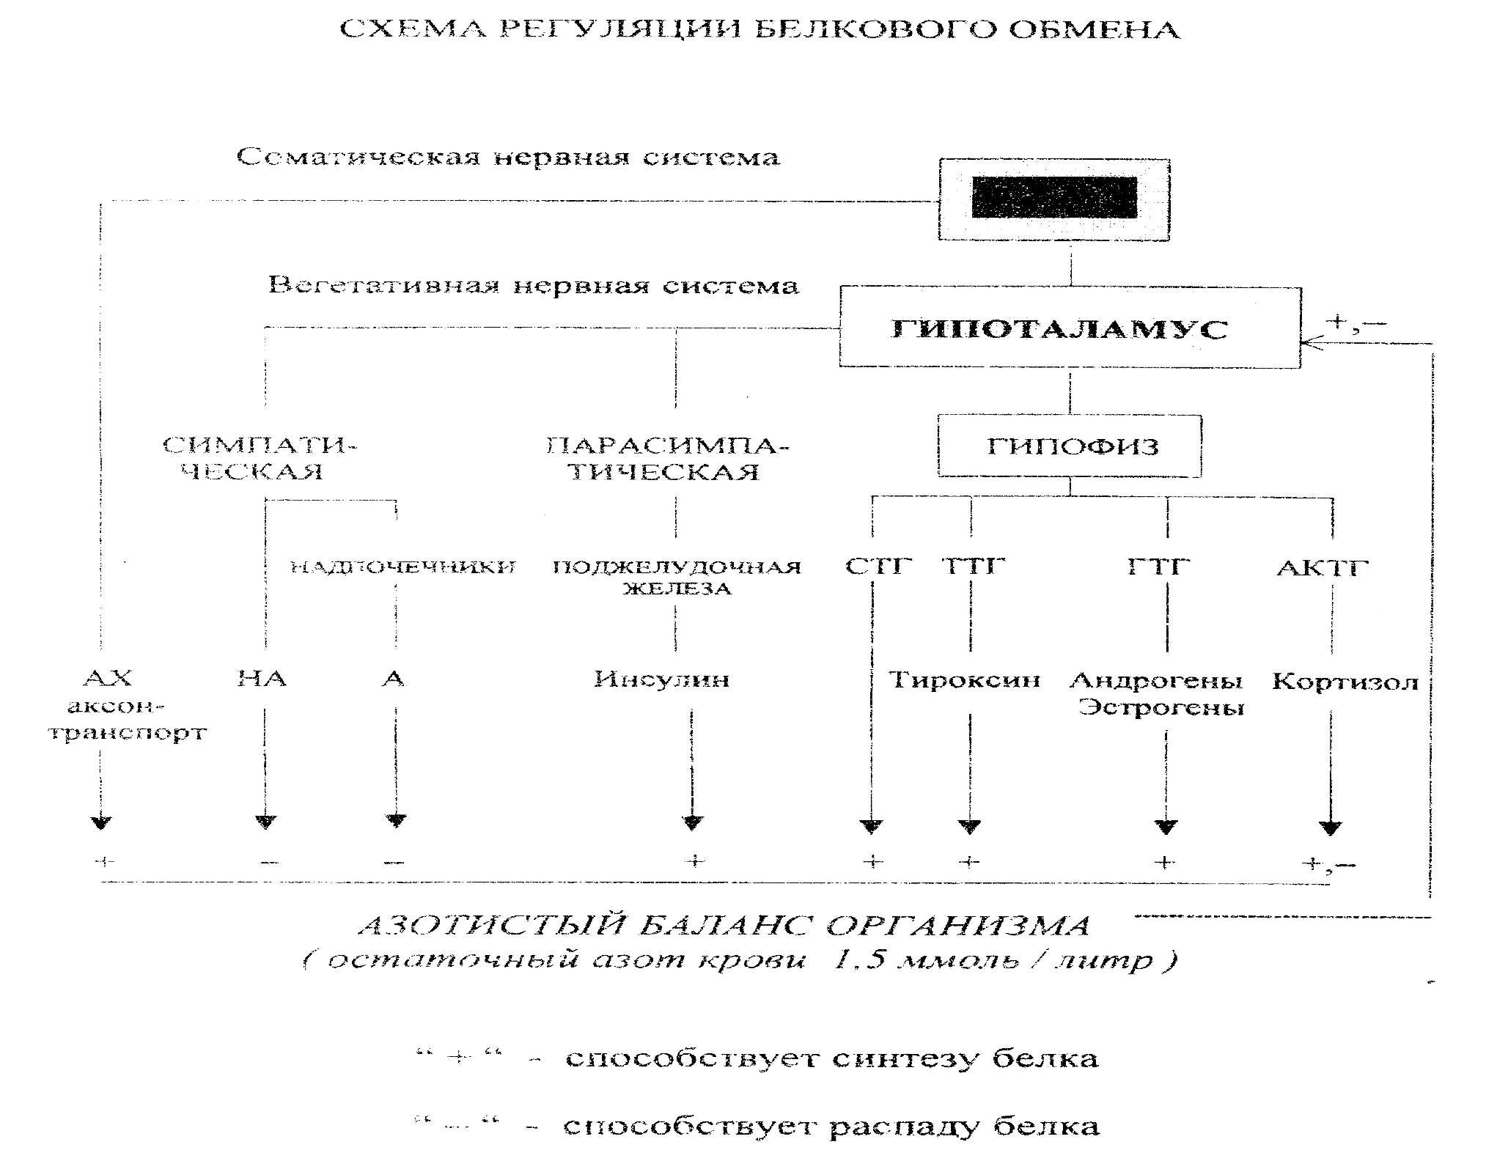

Slide 14
ТЕРМОРЕГУЛЯЦИЯ

Slide 15
Живой организм продуцирует тепло, которое идет на нагревание тела. Удельная теплоемкость тела человека (количество тепла, необходимое для нагревания ткани на 1°С) равна в среднем 0,83 ккал/кг на 1 градус (для воды — 1 ккал/кг на градус). Чтобы повысить температуру тела человека массой 70 кг на 1⁰, следует затратить 58,1 ккал (0,83x70). В среднем человек массой 70 кг в условиях покоя выделяет около 72 ккал/час. Следовательно, если бы не было второго процесса -теплоотдачи, то ежечасно ткани человека нагревались бы на 1,24 градуса (72:58,1). Однако такого не происходит, так как в норме в условиях покоя скорость продукции тепла равна скорости ее потери. Это носит название теплового баланса, в основе которого лежат процессы регуляции теплопродукции и теплоотдачи. Всё вместе это называется терморегуляция.

Slide 16
ПОЙКИЛОТЕРМИЯ, ГЕТЕРОТЕРМИЯ, ГОМОЙОТЕРМИЯ

Slide 17
В эволюции системы терморегуляции имеется ниж-няя ступень, на которой температура тела животного зависит в основном от температуры среды: когда она уменьшается, температура тела тоже падает и наоборот. Такое состояние температуры тела получило название пойкилотермия, а животные – пойкилотермные. Типичным представителем пойкилотермных, или холоднокровных, является лягушка. Зимой температура тела лягушки приближается к нулю. В этом состоянии она все же способна совершать прыжки в длину, но не более 12-15 см. Летом температура тела ее достигает 20—25°С, а прыгать она может значительно дальше - до 1 м. Обычно в условиях низкой темп - ры пойкилотермные животные впадают в состояние анабиоза.

Slide 18
Существуют микроорганизмы, для которых оптимум температуры среды варьирует от 0°С до минус 60°С, например, микробы, живущие в толще льда, или, наоборот, микроорганизмы, выдерживающие температуру среды от +70°С до + 120°С, например, микробы горячих источников.
Ряд животных, например, летучая мышь, гры-зуны, некоторые виды птиц, к примеру, колибри, относится к группе гетеротермных организмов: при одних условиях они пойкилотермные организмы, при других — гомойотермные.

Slide 19
Млекопитающие относятся к гомойотермным организмам (теплокровным), у которых имеет место изотермия, или постоянство температуры организма. Однако изотермия имеет относительный характер: температура тканей, расположенных не глубже 3 см от поверхности тела (кожа, подкожная клетчатка, поверхностные мышцы), или оболочки, во многом зависит от внешней температуры, в то время как «ядро» тела, т. е. ЦНС, внутренние органы, скелетные мышцы, расположенные глубже 3 см, имеют сравнительно постоянную температуру, независимо от температуры окружающей среды. Таким образом, теплокровные имеют пойкилотермную оболочку и гомойотермную «сердцевину», или «ядро».

Slide 20
У человека средняя температура мозга, крови, внутренних органов приближается к 37°С. Физиологический предел колебаний этой температуры составляет 1,5°С. Изменение температуры крови и внутренних органов у человека на 2- 2,5°С от среднего уровня сопровождается нарушением физиологических функций, а температура тела выше 43°С практически несовместима с жизнью человека.

Slide 21
ТЕРМОМЕТРИЯ
ТЕМПЕРАТУРА ТЕЛА ЧЕЛОВЕКА

Slide 22
Термометрия - замер температуры в соответствующих точках тела, проводится различными способами. Наиболее распространенный - использование медицинских термометров. Широко применяются в стационарах и научных исследованиях электротермометры, которые содержат термощупы различной конструкции, что позволяет замерять температуру в различных участках тела; их термочувствительным звеном является терморезистор, который, однако, не обладает высокой чувствительностью.

Slide 23
В целях диагностики различных заболеваний и патологических процессов в последние годы внедряется метод томографии. Он заключается в регистрации инфракрасного излучения от поверхности тела человека: бесконтактным способом — с помощью термографов, или контактным способом — за счет прикладывания к поверхности тела в исследуемой области пленки или пасты с жидкокристаллическим соединением. В норме каждая область поверхности тела дает характерную термографическую картину.

Slide 24
Температура разных участков ядра, или тела (это синонимы), различна. Например, в печени - около 37,8-38°С, в мозге 36,9-37,8°С. Лучше всего температуру ядра отражает температура крови в правых отделах сердца, куда «сливается» кровь от многих участков тела. Для определения температуры в «правом» сердце через вены вводится катетер с термодатчиком. В покое температура крови в «правом» сердце равна 36,6-37°С. В целом, температура ядра тела человека составляет 37°С.

Slide 25
Температура кожи человека в разных местах колеблется от 24,4°С до 34,4°С. Самая низкая в пальцах ног, самая высокая в подмышеч-ной впадине. На коже пальцев ног обычно температура 24,4°С. Если человек купается в прохладной воде, то она снижается до 16°С, причем без каких-либо неприятных ощуще-ний. Для определения среднего значения температуры кожи (оболочки) обычно замеряют температуру в 7 стандартных участках.

Slide 26
Существуют циркадные, т. е. околосуточные колебания температуры тела - амплитуда колебаний достигает 1°С. Температура тела минимальна в предутренние часы (3-4 часа), а максимальна - в дневное время. Эти сдвиги отражают колебание уровня регулирования, т. е. связаны с изменением в деятельности ЦНС. В условиях путешествия, связанного с пересечением земных меридианов, требуется 1—2 недели, для того, чтобы температурный ритм пришел в соответствие с тем жизненным укладом, который определяется новым местным временем.

Slide 27
У женщин в связи с функционированием желтого тела в лютеиновую фазу менструального цикла температура ядра примерно на 0,5°С выше, чем в фолликулиновую фазу цикла.
Известно явление асимметрии аксилярной температуры. Она встречается примерно в 54% случаев, причем в левой подмышечной впадине температура несколько выше, чем в правой. Асимметрия может наблюдаться и на других участках кожи. Превышение асимметрии на 0,5° свидетельствует о патологии.

Slide 28
Температура ядра (тела) определяется двумя потоками - теплообразованием (теплопродукцией) и теплоотдачей (тепловыделением). При термонейтральной, или комфортной зоне (при 27—32°С), существует баланс между теплопродукцией и теплоотдачей. Например, в условиях физиологического покоя в организме проду-цируется около 1,18 ккал/минуту (или около 70 ккал в час) и такое же количество тепла отдается в окружающую среду. При низкой температуре среды, несмотря на механизм защиты, возрастает потеря тепла организмом.

Slide 29
В этих условиях для сохранения температуры тела организм должен эквивалентно повысить теплопродукцию. Таким образом, возникает новый уровень теплового баланса. Например, при температуре воздуха 10°С теплоотдача достигает 120 ккал/час (в условиях ком-форта - 70 ккал/час), поэтому для поддержания температуры тела на постоянном уровне теплопродукция тоже должна возрастать до 120 ккал/час.

Slide 30
При высокой температуре окружающей среды, например, при 40°С, отдача тепла значительно уменьшается, например, до 40 ккал/час (вместо 70 ккал/час в условиях комфортной среды). Для поддержания постоянства температуры тела теплопродукция тоже должна снизиться примерно до 40 ккал/час. Устанавливается новый уровень теплового баланса, который и обеспечивает поддержание температуры тела. Из приведенных примеров следует, что ведущим фактором, определяющим уровень теплового баланса, является температура окружающей среды.

Slide 31
Учитывая, что продукция тепла меняется в зависимости от вида физической активности человека, а величина теплоотдачи во многом зависит от температуры окружающей среды, необходимы механизмы регуляции теплопродукции и теплоотдачи. Они осуществляются с участием специализированных структур мозга, объединенных в центр терморегуляции. Принцип регулирования заключается в том, что управляющее устройство (центр терморегуляции) получает информацию от терморецепторов.

Slide 32
На основании этой информации оно вырабатывает такие команды, благодаря кото-рым деятельность объектов управления (рабочие структуры, определяющие интенсивность теплопродукции и теплоотдачи) изменяется так, что возникает новый уровень теплового баланса, в результате которого температура тела сохраняется на постоянном уровне.

Slide 33
Система терморегуляции может работать в режиме слежения или по принципу рас-согласования - изменилась температура крови, изменяется деятельность объектов управления. Однако в системе терморегуляции предусмотрен и более мягкий способ поддержания постоянства температуры тела, который основан на принципе регуляции по возмущению: улавливается изменение температуры среды, и не дожидаясь, когда она отразится на температуре крови, в системе возникают команды, меняющие работу объектов управления таким образом, что температура крови сохраняется постоянной.

Slide 34
Кроме того, система терморегуляции может функционировать и в режиме управления по прогнозированию, человек еще только собирается выйти на зимнюю улицу, а у него уже возрастает продукция тепла, необходимого для компенсации тепло потерь, которые произойдут у человека на улице в условиях низкой температуры.

Slide 35
ФИЗИОЛОГИЯ ТЕРМОРЕЦЕПТОРОВ

Slide 36
Терморецепторы расположены на различных участках кожи, во внутренних органах (в желудке, кишечнике, матке, мочевом пузыре), в дыхательных путях, сли-зистых, роговице глаза, скелетных мышцах, кровеносных сосудах, в том числе в артериях, аортальной и каротидной зонах, во многих крупных венах, а также в коре больших полушарий, спинном мозге, ретикулярной формации, среднем мозге, гипоталамусе.

Slide 37
Полагают, что терморецепторы ЦНС — это, скорее всего, нейроны, которые одновременно выполняют роль рецепторов и роль афферентного нейрона. Наиболее полно изучены терморецепторы кожи. Больше всего терморецепторов на коже головы (лицо) и шеи. В среднем на 1 мм² поверхности кожи приходится 1 терморецептор. Кожные терморецепторы делятся на холодовые и тепловые.

Slide 38
Информация от кожных рецепторов идет в ЦНС по афферентным волокнам группы А-дельта и по волокнам группы С, в ЦНС она доходит с разной скоростью. Вероятнее всего, что импульсы от хо-лодовых рецепторов идут по волокнам А-дельта. Импульсация от кожных рецепторов поступает в спинной мозг, где расположены вторые нейроны, дающие начало спиноталамическому пути, кото-рый заканчивается в вентро-базальных ядрах та-ламуса, откуда часть информации поступает в сенсомоторную зону коры больших полушарий, а часть - в гипоталамические центры терморегуля-ции.

Slide 39
Высшие отделы ЦНС (кора и лимбическая система) обеспечивают формирование тепло-ощущения. Ощущение комфорта строится на потоке импульсации от терморецепторов оболочки (в основном - кожи).
Поэтому организм можно «обмануть» - если в условиях высокой температуры охлаждать тело прохладной водой, как это бывает при летнем купании в зной, то создается ощущение температурного комфорта.

Slide 40
ЦЕНТРЫ ТЕРМОРЕГУЛЯЦИИ
Терморегуляция в основном осуществляется с участием ЦНС, хотя возможны и некоторые процессы терморегуляции без ЦНС. Так, известно, что кровеносные сосуды кожи могут сами по себе реагировать на холод: за счет термочувствительности ГМК к холоду происходит релаксация гладких мышц, поэтому на холоде вначале происходит рефлекторный спазм, что сопровождается болевым ощущением, а потом сосуд расширяется за счет прямого воздействия холода на ГМК. Таким образом, сочетание двух механизмов регуляции дает возможность, с одной стороны, сохранить тепло, а с другой — не позволить тканям испытывать кислородное голодание.

Slide 41
Центры терморегуляции представляют собой в широком смысле совокупность нейронов, участвующих в терморегуляции. Они обнаружены в различных областях ЦНС, в том числе — в коре больших полушарий, лимбической системе (амигдалярный комплекс, гиппокамп), таламусе, гипоталамусе, среднем, продолговатом и спинном мозге. Каждый отдел мозга выполняет свои задачи. В частности, кора, лимбическая система и таламус обеспечивают контроль за деятельностью гипоталамических центров и спинномозговых структур,

Slide 42
формируя адекватное поведение человека в различных температурных условиях среды (рабочая поза, одежда, произвольная дви-гательная активность) и ощущения тепла, холода или комфорта. С помощью коры больших полушарий осуществляется забла-говременная (досрочная) терморегуляция — формируются условные рефлексы. Например, у человека, собирающегося вый-ти на улицу зимой, заблаговременно воз-растает теплопродукция.

Slide 43
В терморегуляции участвуют симпатическая и соматическая нервные системы. Симпатическая система регулирует процессы теплопродукции (гликогенолиз, липолиз), процессы теплоотдачи (потоотделение, теплоотдачу путем теплоизлучения, теплопроведения и конвекции за счет изменения тонуса кожных сосудов). Соматическая система регулирует тоническое напряжение, произвольную и непроизвольную фазную активность скелетных мышц, т. е. процессы сократительного термогенеза.

Slide 44
Основную роль в терморегуляции играет гипоталамус. В нем различают скопления нейронов, регулирующих теплоотдачу (центр теплоотдачи) и теплопродукцию.
Впервые существование таких центров в гипоталамусе обнаружил К. Бернар. Он производил «тепловой укол» (механически раздражал гипоталамус животного), после чего повышалась температура тела.

Slide 45
Животные с разрушенными ядрами преоптической области гипоталамуса плохо переносят высокие температуры окружающей среды. Раздражение электрическим током этих структур приводит к расширению сосудов кожи, потоотделению, появлению тепловой одышки. Это скопление ядер (паравентрикулярных, супраоптических, супрахиазматических) и получило название «центра теплоотдачи». При разрушении нейронов задних отделов гипоталамуса животное плохо переносит холод. Электростимуляция этой области вызывает повышение температуры тела, мышечную дрожь, увеличение липолиза, гликогенолиза.

Slide 46
Полагают, что эти нейроны, в основном, концентрируются в области вентромедиального и дорсомедиального ядер гипоталамуса. Скопление этих ядер получило название «центра теплопродукции».
Разрушение центров терморегуляции превращает гомойотермный организм в пойкилотермный.
Как устроены и каким образом работают гипоталамические центры терморегуляции? В центрах теплопродукции и теплоотдачи имеются сенсорные, интегрирующие и эфферентные нейроны.

Slide 47
Сенсорные нейроны воспринимают информацию от терморецепторов, расположенных на периферии, а также непосредственно от крови, омывающей нейроны. Сенсорные нейроны делят на два вида: 1) воспринимающие информацию от периферических терморецепторов и
2) воспринимающие температуру крови. Информация от сенсорных нейронов поступает на интегрирующие нейроны, где происходит суммация всей информации о состоянии температуры ядра и оболочки тела. Затем информация поступает на командные нейроны, в которых происходит сличение текущего значения средней температуры тела с заданным уровнем.

Slide 48
Вопрос о нейронах, которые задают этот уровень (в кибернетике - «установку»), остается открытым. Но, вероятно, такие нейроны есть, и они могут быть расположены в коре, лимбической системе или, что более вероятно, в гипоталамусе. Итак, если в результате сличения выявляется отклонение от заданного уровня, то возбуждаются эфферентные нейроны: в центре теплоотдачи - это нейроны, регулирующие потоотделение, тонус кожных сосудов, объем циркулирующей крови, а в центре теплопродукции это нейроны, которые регули-руют процесс образования тепла.

Slide 49
Остается пока не ясным, каждый ли центр (теплоотдачи и теплопродукции) занимается «расчетами» и самостоятельно принимает решения, или существует еще какой-то отдельный центр, где совершается этот процесс.
При возбуждении эфферентных нейронов центра теплоотдачи может уменьшаться тонус сосудов кожи. Это осуществляется за счет воздействия эфферентных нейронов центра теплоотдачи (условно назовем их — нейроны «сосудов кожи») на сосудодвигательный центр, который, в свою очередь, влияет на активность спинномозговых симпатических нейронов, посылающих поток импульсов к гладким мышцам сосудов кожи.

Slide 50
В итоге, при возбуждении гипоталамических нейронов «сосудов кожи» снижается тонус кожных сосудов, возрастает кожный кровоток и увеличивается отдача тепла за счет теплоизлучения, теплопроведения и конвекции. Усиление кожного кровотока способствует также повышению потоотделения (отдачи тепла путем испарения). Если изменение кожного кровотока недостаточно для отдачи тепла, то возбуждаются нейроны, которые приводят к выбросу крови из кровяных депо и, тем самым, — к повышению объема теплопереноса.

Slide 51
Если и этот механизм не способствует нормализации температуры, то возбуждаются эфферентные нейроны центра теплоотдачи, которые возбуждают симпатические нейроны, активирующие потовые железы, эти нейроны гипоталамуса можно условно назвать «поторе-гулирующие нейроны», или нейроны, регулирующие потоотделение. Симпатические нейроны, активирующие потоотделение, располагаются в боковых столбах спинного мозга (Th2—L2), а постганглионарные нейроны локализуются в симпатических ганглиях.

Slide 52
Постганглионарные волокна, идущие к потовым железам, являются холинергическими, их медиатором является ацетилхолин, который повышает активность потовой железы за счет взаимодействия с ее М-холинорецепторами (блокатор — атропин).
Центры теплопродукции.
Эфферентные нейроны центра теплопродукции тоже можно условно разделить на несколько типов, каждый из которых включает в действие соответствующий механизм теплопродукции.

Slide 53
а) Одни нейроны при своем возбуждении активи-руют симпатическую систему, в результате чего повышается интенсивность процессов, генерирую-щих энергию (липолиз, гликогенолиз, гликолиз, окислительное фосфорилирование). В частности, симпатические нервы за счет взаимодействия их медиатора (норадреналина) с β-адренорецепто-рами активируют процессы гликогенолиза и гли-колиза в печени, процессы липолиза в буром жи-ре.
Одновременно, при возбуждении симпатической нервной системы увеличивается секреция гормо-нов мозгового слоя надпочечников — адреналина и норадреналина,

Slide 54
которые повышают продукцию тепла в печени, скелетных мышцах, буром жире, активируя гликогенолиз, гликолиз и липолиз.
б) В гипоталамусе имеются эфферентные нейроны, которые влияют на гипофиз, а через него — на щитовидную железу: возрастает продукция йодосодержащих гормонов (Т3 и Т4), которые, возможно, за счет разобщения процессов окислительного фосфорилирования повышают поток первичной теплоты, т. е. под их влиянием уменьшается аккумуляция энергии в АТФ, а большая часть энергии рассеивается в виде тепла.

Slide 55
в) В гипоталамическом центре теплопродукции имеется также популяция эфферентных нейронов, возбуждение которых приводит к появлению терморегуляционного тонуса (при этом в скелетных мышцах возрастает тонус, благодаря чему, примерно на 40—60% возрастает теплообразование) или возникают фазноподобные сокращения отдельных мышечных волокон, которые получили название «дрожь».

Slide 56
Во всех этих случаях команда от эфферент-ных нейронов гипоталамуса передается, в ко-нечном итоге, на α-мотонейроны. Возможно, что так называемый центральный дрожатель-ный путь представляет собой эфферентный путь, идущий от гипоталамуса к α-мотонейро-нам через промежуточные образования, в частности, через покрышку среднего мозга (тектоспинальный путь) и через красное ядро (руброспинальный тракт). Детали этого пути до сих пор не ясны.
Итак, общая схема терморегуляции условно выглядит следующим образом:

Slide 57
Схема терморегуляции
Кора. Лимбическая система. Таламус
Гипоталамус
Центры регуляции
теплопродукции
Центры регуляции
теплоотдачи
Мотонейроны
спинного мозга
Симпатические
нейроны спин-
ного мозга
Сосудодвига-
тельные центры
Скелетные
мышцы
Гликогенолиз
в скелетных
мышцах
печени
Потовые
железы
Симпатические
нейроны спинного
мозга
Липолиз
жира
Брадикинин
ГМК сосудов
При усиленной продукции пота возрастает активность калликреина, поэтому увеличивается концентрация в крови брадикинина. Брадикинин способствует потоотде-лению и расширению сосудов кожи.

Slide 58
МЕХАНИЗМЫ ТЕПЛОПРОДУКЦИИ
Источником тепла в организме являются экзотерми-ческие реакции окисления белков, жиров, углеводов, а также гидролиза АТФ. При гидролизе питательных веществ часть освобожденной энергии аккумулируется в АТФ, а часть рассеивается в виде теплоты (первичная теплота). При использовании энергии, аккумулированной в АТФ, часть энергии идет на выполнение полезной работы, часть рассеивается в виде тепла (вторичная теплота). Таким образом, два потока теплоты - первичной и вторичной — являются теплопродукцией. При высокой температуре среды или соприкосновении человека с горячим телом, часть тепла организм может получать извне (экзогенное тепло).

Slide 59
Механизмы теплопродукции
1. Сократительный термогенез — продукция тепла в результате сокращения скелетных мышц:
а) произвольная активность локомоторного аппарата;
б) терморегуляционный тонус;
в) холодовая мышечная дрожь, или
непроизвольная ритмическая активность скелетных мышц.
2. Несократительный термогенез, или недрожательный термогенез (продукция тепла в результате активации гликолиза, гликогенолиза и липолиза):
а) фосфорилирования;
б) в печени;
в) в буром жире;
г) за счет специфико-динамического действия пищи

Slide 60
СОКРАТИТЕЛЬНЫЙ ТЕРМОГЕНЕЗ

Slide 61
При сокращении мышц возрастает гидролиз АТФ, и поэтому возрастает поток вторичной теплоты, идущей на согревание тела. Произвольная мышечная активность, в основном, возникает под влиянием коры боль-ших полушарий. Опыт человека показывает, что в условиях низкой температуры среды необходимо движение. Поэтому реализуются условно-рефлекторные акты, возрастает произвольная двигательная активность. Чем она выше, тем выше теплопродукция. Возможно повышение ее в 3-5 раз по сравнению с величиной основного обмена.

Slide 62
Обычно при снижении температуры среды и температуры крови первой реакцией является увеличение терморегуляционного тонуса. При повышении тонуса мышц, вызванного переохлаждением, повышается электрическая активность мышц. В среднем, при его появлении, теплопродукция возрастает на 20-45% от исходного уровня. При более значительном переохлаждении терморегуляционный тонус переходит в мышечную холодовую дрожь.

Slide 63
Дрожь, или холодовая мышечная дрожь, представляет собой непроизвольную ритмическую активность поверхностно расположенных мышц, в результате которой теплопродукция возрастает по сравнению с исходным уровнем в 2—3 раза. Обычно вначале возникает дрожь в мышцах головы и шеи, затем — туловища и, наконец, конечностей. Считается, что эффективность теплопродукции при дрожи в 2,5 раза выше, чем при произвольной деятельности.

Slide 64
Напомним, что сигналы от нейронов гипоталамуса идут через «центральный дрожательный путь» (тектум и красное ядро) к альфа-мотонейронам спинного мозга, откуда сигналы идут к соответствующим мышцам, вызывая их активность. Курареподобные вещества (миорелаксанты) за счет блокады Н- холиноре-цепторов блокируют развитие терморегуляционного тонуса и холодовой дрожи. Это используется для создания искусственной гипотермии, а также учитывается при проведении оперативных вмешательств, при которых применяются миорелаксанты.

Slide 65
НЕСОКРАТИТЕЛЬНЫЙ ТЕРМОГЕНЕЗ

Slide 66
Он осуществляется путем повышения процессов окисления и снижения эффективности сопряжения окислительного фосфорилирования. Основным местом продукции тепла являются скелетные мышцы, печень, бурый жир. За счет этого вида термогенеза теплопродукция может возрасти в 3 раза. В скелетных мышцах повышение несократительного термогенеза связано с уменьшением эффективности окислительного фосфорилирования за счет разобщения окисления и фосфорилирования, в печени — в основном, путем активации гликогенолиза и последующего окисления глюкозы.

Slide 67
Бурый жир повышает теплопродукцию за счет липолиза (под влиянием симпатических воз-действий и адреналина). Бурый жир расположен в затылочной области, между лопатками, в сре-достении по ходу крупных сосудов, в подмышеч-ных впадинах. В условиях покоя около 10% тепла образуется в буром жире. При охлаждении роль бурого жира резко повышается.
Регуляция процессов несократительного термо-генеза осуществляется путем активации симпатической системы и продукции гормонов щитовидной железы (они разобщают окисли-тельное фосфорилирование) и мозгового слоя надпочечников.

Slide 68
МЕХАНИЗМЫ ТЕПЛООТДАЧИ
Основная масса тепла образуется во внутренних органах. Поэтому внутренний поток тепла для удаления из организма должен подойти к коже. Перенос тепла от внутренних органов осуществля-ется за счет теплопроведения (таким способом переносится менее 50% тепла) и конвекции, т. е. тепломасса переноса. Кровь в силу своей высокой теплоемкости является хорошим проводником тепла. Второй поток тепла — это поток, направ-ленный от кожи в среду. Его называют наружным потоком. Рассматривая механизмы теплоотдачи, обычно имеют ввиду именно этот поток.

Slide 69
Отдача тепла в среду осуществляется с помощью 4 основных механизмов: 1) испарения, 2) теплопроведения, 3) теплоизлучения,
4) конвекции.
Вклад каждого механизма в теплоотдачу определяется состоянием среды и скоростью продукции тепла в организме. В условиях температурного комфорта основная масса тепла отдается за счет теплопроведения, теплоизлуче-ния и конвекции и лишь 19-20% - с помощью испарения. При высокой температуре среды до 75-90% тепла отдается за счет испарения.

Slide 70
Теплопроведение - это способ отдачи тепла телу, которое непосредственно контактирует с телом человека. Чем ниже температура этого тела, чем выше температурный градиент, тем выше скорость потери тепла за счет этого механизма. Обычно этот способ отдачи тепла ограничен одеждой и воздушной прослойкой, которые являются хорошими изоляторами тепла, а также подкожным жировым слоем. Чем толще этот слой, тем меньше вероятность передачи тепла к холодному телу.

Slide 71
Теплоизлучение — отдача тепла с участков кожи, не прикрытых одеждой. Происходит путем длинноволнового инфракрасного излучения, поэтому такой вид теплоотдачи еще называют радиационной теплоотдачей. В условиях температурного комфорта за счет этого механизма отдается до 60% тепла. Эффективность теплоизлучения зависит от градиента температуры (чем он выше, тем больше тепла отдается), от площади, с которой происходит излучение, от числа объектов, находящихся в среде, которые поглощают инфракрасные лучи.

Slide 72
Конвекция. Воздух, соприкасающийся с кожей, нагревается и поднимается, его место занимает «холодная» порция воздуха и т. д. Таким способом — за счет тепломасса переноса отдается в условиях температурного комфорта до 15% тепла.

Slide 73
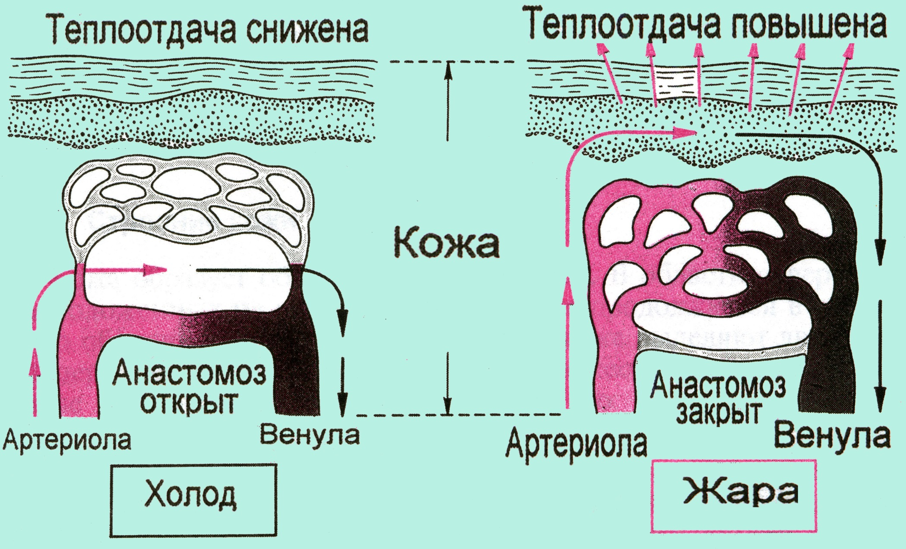
Механизмы теплоотдачи при изменении
температуры окружающей среды

Slide 74
Во всех перечисленных механизмах большую роль играет кожный кровоток: когда его интенсивность возрастает за счет снижения тонуса ГМК артериол и закрытия артериовенозных шунтов — отдача тепла существенно возрастает. Этому также способствует увеличение объема циркулирующей крови. На холоде происходят противоположные процессы — уменьшается кожный кровоток, в том числе за счет прямого переброса артериальной крови из артерий в вены, минуя капилляры, уменьшается ОЦК, меняется и поведенческая реакция:

Slide 75
человек или животное инстинктивно занимает позу «калачиком», т. к. в этом случае площадь отдачи тепла уменьшается на 35%, у животных к этому добавляется и реакция — «гусиная кожа» — подъем волос кожи что повышает ячеистость накожного покрова и снижает возможность отдачи тепла. На долю кистей рук приходится небольшая часть поверхности тела — всего 6%, но их кожей отдается до 60% тепла при помощи механизма сухой теплоотдачи (теплоизлучение, конвекция).

Slide 76
ИСПАРЕНИЕ
Отдача тепла происходит за счет траты энергии на испарение воды. Различают два вида испарения, или перспирации: неощущаемую и ощущаемую перспирацию. Неощущаемая перспирация — это испарение воды со слизистых дыхательных путей и воды, которая просачивается через эпителий кожного покрова. За сутки через дыхательные пути испаряется в норме до 400 мл воды, т. е. отдается 400x0,58 ккал = 232 ккал/сутки.

Slide 77
При необходимости эта величина может быть увеличена за счет так называемой тепловой одышки, которая обусловлена влиянием нейронов центра теплоотдачи на дыхательные нейроны ствола мозга.
В среднем за сутки через эпидермис просачивается около 240 мл воды. Следовательно, за счет этого отдается 240 х 0,58 ккал = 139 ккал/сутки. Ощущаемая перспирация, или отдача тепла путем испарения пота. В среднем за сутки при комфортной температуре среды выделяется 400—500 мл пота, следовательно, отдается до 300 ккал.

